Slide 1
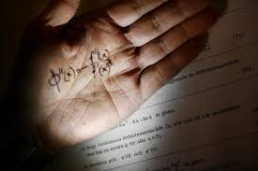
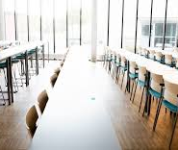
Fusk och plagiat Bibbi Ringsby Jansson ,Lisa Dimming, Carina Carlund

Slide 2
Etik, normer och värderingar
Aspekter
av akademisk integritet
Kompetens och färdigheter
Policy, riktlinjer och handlingsplaner
Notes:
Aspekter av Akademisk integritet
Etik, normer och värderingar
Hederlighet, ärlighet, respekt och ansvar
Kompetens och Färdigheter
Undervisning i akademiskt skrivande
Policy, riktlinjer och handlingsplaner
Information för att upplysa
Verktyg för att upptäcka
Åtgärder för att förhindra

Slide 3
Varför fuskar studenter?
Stress/tidsbrist
Missförstånd
Oerfarenhet, okunskap, språksvårigheter
Uppgiftsformulering,
Examinationsform
”Som man frågar får man svar”
Det finns en människa bakom varje anmälan
Notes:
Varför fuskar studenter?
Det finns en människa bakom varje anmälan (Lisa)
Stress/tidsbrist…(Lisa)
Missförstånd (Lisa)
Oerfarenhet, okunskap, språksvårigheter (Carina)
Uppgiftsformulering (Lisa)
Examinationsform (Lisa)
”Som man frågar får man svar (Carina)

Slide 4
Diskussionsfrågor
Hur ser du på de frågor/uppgifter som ges på salstentor/i hemtentor? Erfarenheter/goda exempel?
Delge varandra exempel på ”Originella frågor” dvs frågor som inte inbjuder till plagiat.
Vad tas upp i utbildningen vad gäller akademiskt skrivande? Goda idéer, vad behöver utvecklas? Hur kan en progression se ut?
Hur ska man tänka gällande samarbete i textskrivande för att minska risken för otillåtet samarbete?

Slide 5
Litteratur- länktips
Temacafé: 6 sep 2022 | hpu.uhr.se
Resursbanken | hpu.uhr.se
Hjälp studenter att undvika plagiering (J Caroll & M Zetterlind)
https://kth.diva-portal.org/smash/get/diva2:498928/FULLTEXT01.pdf
Plagiat — hur kan det undvikas: Handbok för medarbetare vid
Stockholms universitet (C Bendixen, A Gunnerstad, C Premat)
Appropriering av fackkunskap - förutsättning för ett "godkänt" akademiskt skrivande? (diva-portal.org)
Som man frågar får man svar : Andraspråksstudenter möter lärares krav i hemtentor (diva-portal.org)

